Slide 1
TALLER DE BASES DE DATOS
Santiago Norte – CEI– Técnico En Programación Y Análisis De Sistemas
2020

Slide 2
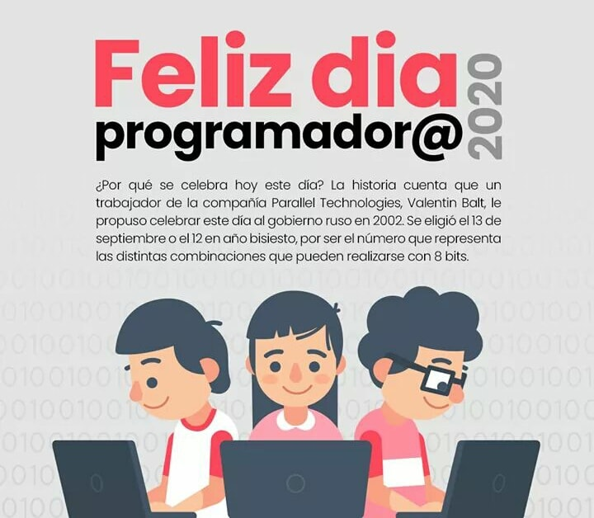

Slide 3
SGBD implementación de sql
Que Sistemas de SGBD recuerdan?
Que características tienen?

Slide 4
Determinar ventajas de SGBD para implementación de base de datos, considerando requerimientos técnicos.
Los sistemas de gestión de bases de datos o SGBD (en inglés database management system, abreviado DBMS) son un tipo de software muy específico, dedicado a servir de interfaz entre la base de datos, el usuario y las aplicaciones que la utilizan.

Slide 5
Ventajas de las Bases de Datos SQL
Portabilidad: SQL puede ser usado en notebooks, computadores, servidores o dispositivos móviles.
Experiencia y madurez: Este es uno de sus puntos más fuertes. El tiempo y la aceptación generalizada de los desarrolladores ha permitido crear gran cantidad de información y herramientas en torno a ellas.

Slide 6
Atomicidad: Los desarrolladores generalmente se ven dispuestos a inclinarse por los modelos relacionales gracias a la atomicidad. Esto quiere decir que cualquier operación que se quiera ejecutar y no cumpla con los criterios de información preestablecidos, no se realizará.
Estándares bien definidos: Todos los procesos deben estar bajo los estándares que plantea el SQL. Brindando de esta forma criterios de uniformidad a la información.
Escritura simple: Gran parte de la aceptación depende de la sencillez de su método de escritura. Este es muy parecido al lenguaje que utilizamos los humanos, facilitando para nosotros la comprensión de las operaciones.

Slide 7
A nivel básico, el SGBD provee todas las rutinas de manejo de ﬁcheros propias de los programas de aplicación. Disponer de estas funciones permite al programador centrarse en la función especíﬁca solicitada por los usuarios, no teniendo que preocuparse de los detalles de implementación de bajo nivel.
Proporcionan facilidades para manipular grandes volúmenes de datos.
Manejando las políticas de respaldo apropiadas, garantizan que los cambios de la base serán siempre consistentes.

Slide 8
Organizan los datos con un impacto mínimo en el código de los programas. Independencia de los datos y los programas y procesos. Permite modificar los datos, excepto el código de aplicaciones.
Mayor seguridad en los datos. Al disponer de restricciones en el acceso a los usuarios, cada uno tendrá la posibilidad de acceder a ciertos elementos.
Integridad de los datos, lo que genera mayor dificultad de perder la información o de realizar incoherencias con los datos.

Slide 9
Disminuyen considerablemente los tiempos de desarrollo y aumentan la calidad del sistema desarrollado si son explotados adecuadamente por los desarrolladores.
Aumenta la productividad de los programadores, debido a que estos no deben preocuparse por la organización de los datos ni de su validación, se pueden concentrar en resolver otros problemas inmediatos, mejorando de ese modo su productividad.

Slide 10
Generalmente, proveen interfaces y lenguajes de consulta que simplifican la recuperación de los datos. La base de datos facilita al usuario obtener mayor cantidad de información gracias a la simplicidad que provee esta estructura para proporcionar datos a los usuarios. Brinda una mayor flexibilidad y rapidez al obtener datos.
Disminución de redundancia, esto significa que no es necesario repetir datos. Solamente se indica la manera en la que estos se relacionan.
Acceso simultáneo a los datos, proporcionando control en el acceso de los usuarios de manera concurrente.

Slide 11
Coherencia de los resultados. Al recolectar y almacenar la información sola una vez, en los procedimientos son utilizados los mismos datos, motivo por el que los resultados son coherentes.
Datos con mayor documentación. Gracias a los metadatos que permiten especificar la información de la base de datos.
Disminución del espacio de almacenamiento, esto a consecuencia de una mejor estructuración de los datos.
Acceso a los datos de manera más eficiente. La organización de los datos genera un resultado optimizado en cuanto al rendimiento.
Se acentúa la estandarización. Debido a que es más sencilla la estandarización de los procesos, formas, nombres de datos, etc.

Slide 12
Pruebas de implementación de bases de datos
Hay que comenzar indicando que un SGBD relacional, en el nivel físico, puede utilizar cualquier estructura de datos para implementar la estructura lógica formada por las relaciones. En particular, a nivel físico, el sistema puede utilizar apuntadores, índices, etc. No obstante, esta implementación física no queda visible al usuario.
Posteriormente al diseño, debe procederse a la implementación de la base de datos, esto es, a la creación propiamente dicha, incorporando los datos según los esquemas escogidos en la fase de diseño. Por último, y una vez creada la base de datos, debe procurarse un mantenimiento para que esté continuamente en condiciones de ser utilizada.

Slide 13
Durante la implementación se deben establecer los estándares de las pruebas de programas y de sistemas, se debe definir la validación del sistema y los criterios de aceptación, así como asegurar su aceptación por parte de la gerencia del departamento indicado o solicitante. Si se utiliza una herramienta que simplifique el proceso de implementación, siempre será importante guardar un archivo, con las sentencias SQL generadas por la misma. De hecho, con cada modificación se debería guardar una copia de respaldo. En la fase de implementación hay que encargarse de la adquisición de todos los recursos necesarios para que el sistema funcione (por ejemplo, las licencias de uso del sistema gestor de bases de datos que se vayan a utilizar).

Slide 14
La implementación se puede realizar siguiendo la siguiente división de los procesos:
Funcional:
Diseño Detallado DDL
Revisión del DDL
Desarrollo de casos de prueba TD
Inspección del DDL
Codificación CODE
Revisión de CODE
Inspección de CODE
Pruebas Unitarias UT

Slide 15
Visual:
Codificación Visual
Revisión de la codificación Visual
Inspección de la codificación visual
Pruebas unitarias de la codificación Visual.

Slide 16
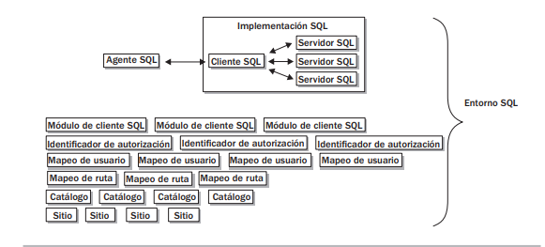

Slide 17
Realizar bases de datos bajo SGBD mediante lenguaje de consultas estructurado SQL, según requerimientos técnicos.
Lenguaje de Definición de Datos (DDL)
Es un lenguaje de programación utilizado para definir estructuras de datos, proporcionado por el sistema de gestión de base de datos que permite a los usuarios de esta realizar las tareas de definición de las estructuras que almacenarán los datos, así como de los procedimientos o funciones que permitan consultarlos. En inglés, Data Definition Language, de ahí sus siglas DDL.
La definición de la estructura de la base de datos considera la creación inicial de los diferentes objetos que formarán la base de datos y el mantenimiento de esa estructura. Las sentencias del DDL utilizan verbos que se repiten para los distintos objetos.

Slide 18
Por ejemplo, para crear un objeto nuevo el verbo será CREATE y a continuación el tipo de objeto a crear. CREATE DATABASE es la sentencia para crear una base de datos, CREATE TABLE permite crear una nueva tabla, CREATE INDEX crear un nuevo índice. Para eliminar un objeto se utiliza el verbo DROP (DROP TABLE, DROP INDEX…) y para modificar algo de la definición de un objeto ya creado (para modificar la estructura) se utiliza el verbo ALTER (ALTER TABLE, ALTER INDEX…).

Slide 19
Las principales funcionalidades de SQL como lenguaje de definición (DDL) son la creación, modificación y borrado de las tablas que componen la base de datos, así como de los índices, vistas, sinónimos, permisos, etc. que pudieran definirse sobre las mismas.
CREATE DATABASE <nombre de la base de datos>: Crea una nueva base de datos vacía.
DROP DATABASE <nombre de la base de datos>: Elimina completamente una base de datos existente.
Para usar DROP DATABASE, se necesita tener el privilegio DROP en la base de datos.

Slide 20
CREATE TABLE <nombre de tabla>: crear una nueva tabla, donde la información se almacena realmente.
ALTER TABLE <nombre de tabla>: Modifica una tabla ya existente, por ejemplo, añadir o borrar columnas de una tabla.
DROP TABLE<nombre de tabla>: El comando DROP de SQL se usa para eliminar un objeto de la base de datos. Si elimina una tabla, se elimina por completo la tabla existente todas las filas de la tabla y la estructura de ella de la base de datos. Una vez que se elimina una tabla, no es posible recuperarla, así que se debe tener cuidado al usar el comando DROP. Cuando se descarta una tabla, todas las referencias a la tabla no serán válidas.

Slide 21
SHOW TABLES: mostrar tablas.
DESCRIBE <nombre de tabla>: Mostrar estructura de una tabla.
TRUNCATE <nombre de tabla>: Se usa para eliminar todas las filas de la tabla y liberar el espacio que contiene la tabla.

Slide 22
Implementación de bases de datos bajo SGBD
En la etapa del diseño físico se transforma la estructura obtenida en la etapa del diseño lógico, con el objetivo de conseguir una mayor eficiencia; además, se completa con aspectos de implementación física que dependerán del SGBD.
Para iniciar la implementación de una base de datos se deben de conocer las sentencias mínimas, estas se separan en creación, inserción y selección, las primeras dos están hechas para crear en si el modelo de bases de datos, es decir, la creación de tablas o entidades con sus respectivos atributos, la selección se basa solo en hacer consultas sobre una base de datos sin crear ninguna clase de modificación sobre la misma.

Slide 23
Un gestor de almacenamiento es un módulo de programa que provee la interfaz entre los datos de bajo nivel en la base de datos y los programas de aplicación y consultas formuladas al sistema. El gestor de almacenamiento es el encargado de la interacción con el gestor de archivos. Los datos en bruto se almacenan en disco utilizando un sistema de archivos, que está disponible regularmente en un sistema operativo convencional. El gestor de almacenamiento traduce las distintas instrucciones LMD a mandatos de un sistema de archivos de bajo nivel. Así, el gestor de almacenamiento es encargado del almacenamiento, recuperación y actualización de los datos en la base de datos.

Slide 24
El gestor de almacenamiento implementa varias estructuras de datos como parte de la implementación física del sistema:
Archivos de datos, que almacenan la base de datos en sí.
Diccionario de datos, que almacena metadatos acerca de la estructura de la base de datos, en particular, el esquema de la base de datos.
Índices, que proporcionan acceso rápido a elementos de datos que tienen valores particulares

Slide 25
Procesador de consultas
Los componentes del procesador de consultas incluyen:
Intérprete del LDD, que interpreta las instrucciones del LDD y registra las definiciones en el diccionario de datos.
Compilador del LMD, que traduce las instrucciones del LMD en un lenguaje de consultas a un plan de evaluación que consiste en instrucciones de bajo nivel que entiende el motor de evaluación de consultas. Una consulta se puede traducir habitualmente en varios planes de ejecución alternativos que proporcionan el mismo resultado. El compilador del LMD también realiza optimización de consultas, es decir, elige el plan de evaluación de menor coste de entre todas las alternativas.

Slide 26
Motor de evaluación de consultas, que ejecuta las instrucciones de bajo nivel generadas por el compilador del LMD.

Slide 27
Lenguaje de consultas estructurado SQL
Structured Query Language es un lenguaje estándar de comunicación con bases de datos. Se habla por tanto de un lenguaje normalizado que permite trabajar con cualquier tipo de lenguaje (ASP o PHP) en combinación con cualquier tipo de base de datos (MS Access, SQL Server, MySQL...).
El hecho de que sea estándar no quiere decir que sea idéntico para cada base de datos. En efecto, determinadas bases de datos implementan funciones específicas que no tienen necesariamente que funcionar en otras.
Aparte de esta universalidad, el SQL posee otras dos características muy apreciadas. Por una parte, presenta una potencia y versatilidad notables que contrasta, por otra, con su accesibilidad de aprendizaje.

Slide 28
Por medio de los SGBD se logra
Los datos han de ser correctos siempre. Se definen una serie de restricciones.
Integridad de los datos
Seguridad de los datos
Control de acceso a los datos para evitar manipulaciones, no deseadas.
SGBD
Independencia de los datos
Cambios en la estructura de la base de datos no modifican las aplicaciones.

Slide 29
